Slide 1
Phénomènes de transport
Agregation 2019

Slide 2
Types de transport
Rayonnement : émission d’ondes électromagnétiques par un corps porté à la température T
Convection : Mouvements macroscopiques au cours desquels des sous-systèmes se transportent en bloc
Diffusion : Transport en l’absence de convection et de rayonnement : pas de mouvement macroscopique

Slide 3
Différentes échelles
Type d’équilibre | Échelle | Grandeurs manipulées
Équilibre thermodynamique | Macroscopique (1 m) | Champs scalaires uniformes : P, T…
Équilibre thermodynamique local | Mésoscopique (10⁻⁶ m) | Champs scalaires non uniformes : P(M,t), T(M,t)…
Déséquilibre | Microscopique (10⁻¹⁰ m) | Positions et vitesses des molécules

Slide 4
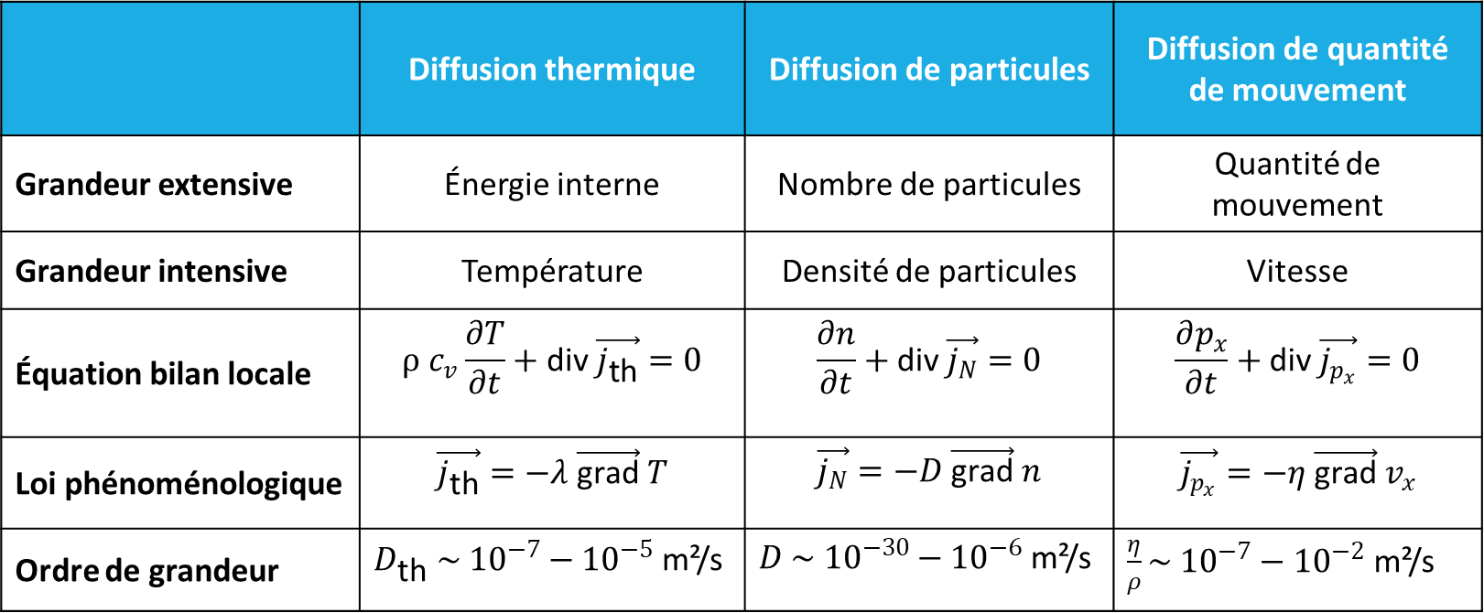
Analogies entre phénomènes de transport
 | Diffusion thermique | Diffusion de particules | Diffusion de quantité de mouvement
Grandeur extensive | Énergie interne | Nombre de particules | Quantité de mouvement
Grandeur intensive | Température | Densité de particules | Vitesse
Équation bilan locale | $$ρ c_{v}\frac{∂T}{∂t}+\text{div} \vec{j_{\text{th}}}=0$$ | $$\frac{∂n}{∂t}+\text{div} \vec{j_{N}}=0$$ | $$\frac{∂p_{x}}{∂t}+\text{div} \vec{j_{p_{x}}}=0$$
Loi phénoménologique | $$\vec{j_{\text{th}}}=−λ \vec{\text{grad}} T$$ | $$\vec{j_{N}}=−D \vec{\text{grad}} n$$ | $$\vec{j_{p_{x}}}=−η \vec{\text{grad}} v_{x}$$
Ordre de grandeur | $D_{\text{th}} \sim {10}^{−7}−{10}^{−5}$ m²/s | $D \sim {10}^{−30}−{10}^{−6}$ m²/s | $\frac{η}{ρ}\sim {10}^{−7}−{10}^{−2}$ m²/s

Slide 5
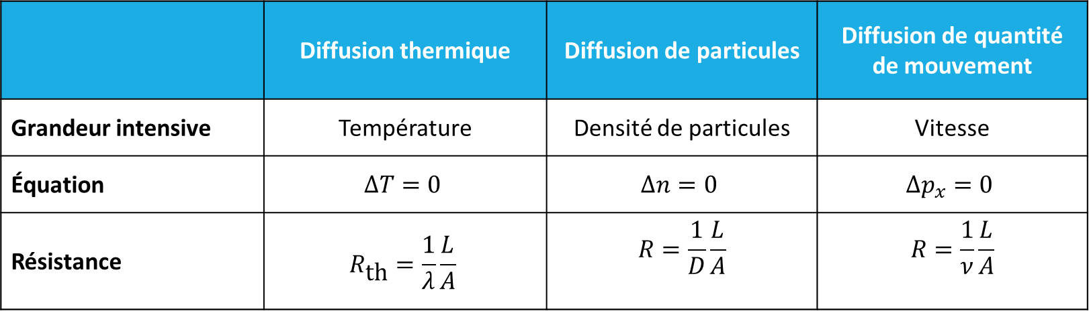
Régime stationnaire
 | Diffusion thermique | Diffusion de particules | Diffusion de quantité de mouvement
Grandeur intensive | Température | Densité de particules | Vitesse
Équation | $$ΔT=0$$ | $$Δn=0$$ | $$Δp_{x}=0$$
Résistance | $$R_{\text{th}}=\frac{1}{λ}\frac{L}{A}$$ | $$R=\frac{1}{D}\frac{L}{A}$$ | $$R=\frac{1}{ν}\frac{L}{A}$$

